Slide 1


Техэксперт
Реестр требований: Строительство
2025

Slide 2


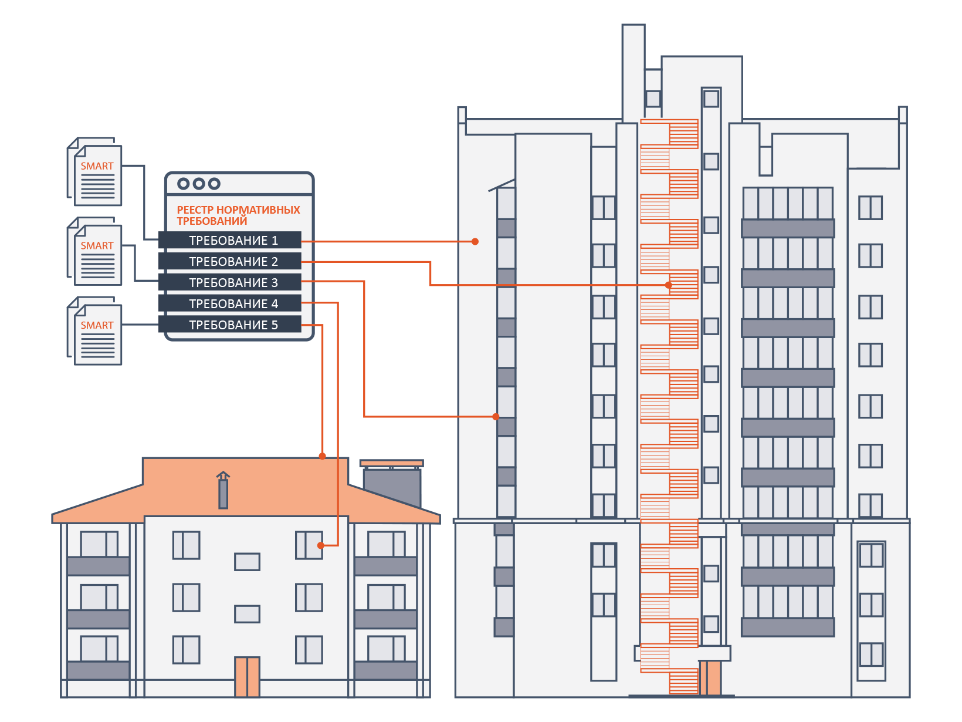
«ТЕХЭКСПЕРТ РЕЕСТР ТРЕБОВАНИЙ: СТРОИТЕЛЬСТВО»
Новые возможности для профессионалов
Наша цель – предоставить профессионалам:
Целевую базу экспертно-выделенных требований из нормативных документов
Сервисы (инструменты) по работе с требованиями
Система для специалистов в сфере проектирования, кто:
формирует перечни нормативных требований к проекту,
отслеживает изменения норм законодательства,
контролирует соответствие результатов нормативным требованиям
составляет локальные документы с цитированием нормативных требований
предоставляет возможность:
Находить целевые требований и формировать перечни для проекта в систем
Отслеживать изменения требований через историю и сервис сравнения
Создавать чек-листы для контроля результатов
Сохранять выбранные требования в файл (PDF, RTF, XLSX)
Notes:
2

Slide 3

«ТЕХЭКСПЕРТ РЕЕСТР ТРЕБОВАНИЙ: СТРОИТЕЛЬСТВО»
Информация о Реестре
Наполнение реестра:
Более 290 тысяч требований
из более чем 1600 документов
Классификационная разметка требований:
Общие требования в строительстве
Объекты строительства (КСИ)
Помещения и зоны (1 ПЗо/RZo КСИ)
Комплексы объектов капитального строительства (2 КОС/CCo КСИ)
Объекты капитального строительства (3 ОКС/CEn КСИ)
Функциональные системы (4 ФнС/FnS КСИ)
Технические системы (5 ТхС/TeS КСИ)
Компоненты (6 Ком/Com КСИ)
Строительные изделия (16 СтИ/CPr КСИ)
Строительные материалы (17 СтМ/CMa КСИ)
Объекты капитального строительства по их назначению (приказ Минстроя от 02.11.2022 № 928/ПР)
Требования к объектам капитального строительства (постановление Правительства от 31.08.2023 РФ № 1417)
Notes:
3

Slide 4



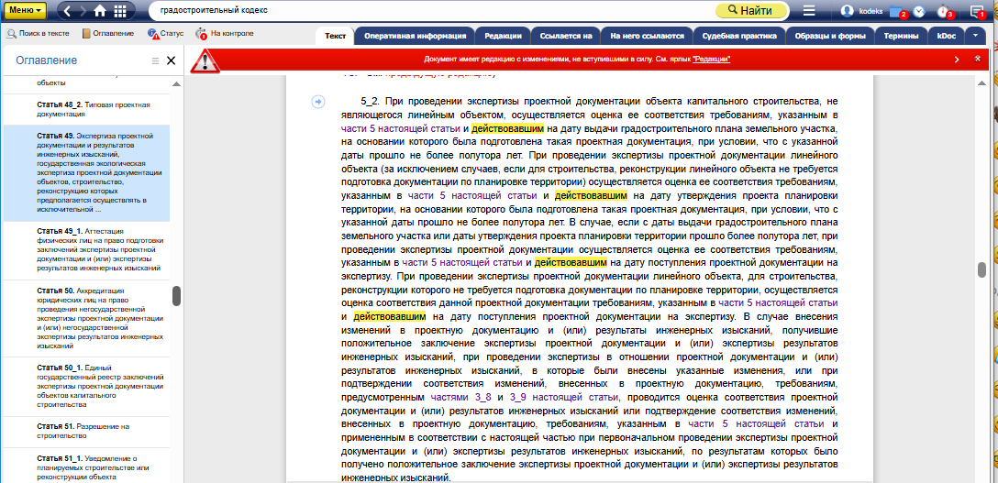
«ТЕХЭКСПЕРТ РЕЕСТР ТРЕБОВАНИЙ: СТРОИТЕЛЬСТВО»
Важные изменения в Градостроительном кодексе
Федеральный закон № 653-ФЗ от 25.12.2023 (статья 2, п.2) Вносит изменения в Градостроительный кодекс, вступающие в силу с 1 марта 2026 года.
«в части 5_2 статьи 49 слово „действовавшим“ заменить словами „включенным в реестр требований“»
…осуществляется оценка ее соответствия требованиям, указанным в части 5 настоящей статьи и действовавшим включенным в реестр требований на дату…
Notes:
В Градостроительном кодексе с 1 марта 2026 года вступает в силу изменение в части 5_2 статьи 49, по которому проектная документация для целей экспертизы должна соответствовать требованиям с учетом включения их в Реестр требований.
Учитывая контекст других статей Градостроительного кодекса и Постановление Правительства 1417, подразумевается Реестр требований на ресурсе Стройкомплекс.РФ.
Специалистам предстоит переходить от работы с документами на. работу с требованиями.
К сожалению, на ресурсе Стройкомплекс.рф нет инструментов для специалиста с требованиями, только минимальный по возможностям поиск.
4

Slide 5
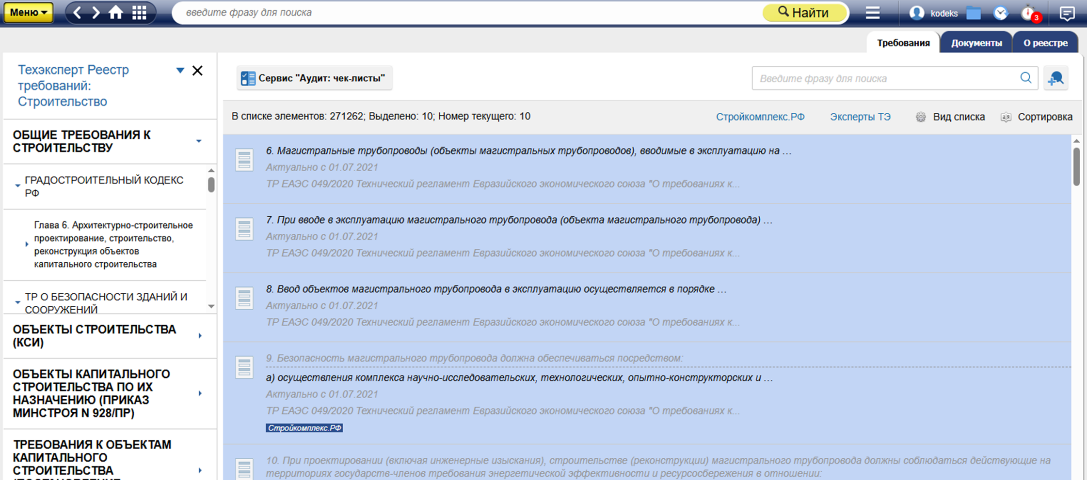
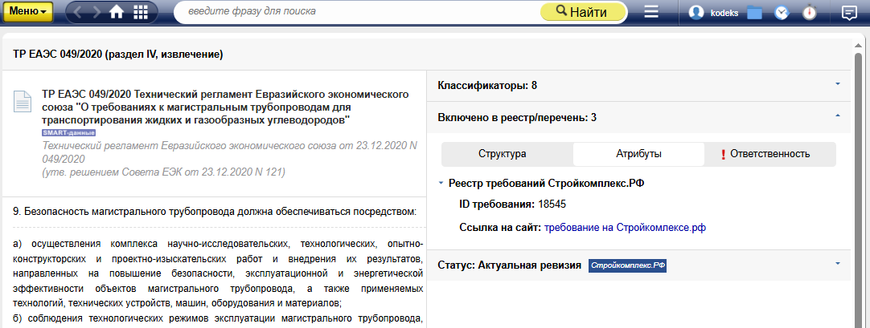
«ТЕХЭКСПЕРТ РЕЕСТР ТРЕБОВАНИЙ: СТРОИТЕЛЬСТВО»
Информация о Реестре
Реализовано информирование о включении требования в Реестр нормативных требований на ресурсе Стройкомплекс.рф и ссылка-переход
Notes:
5

Slide 6
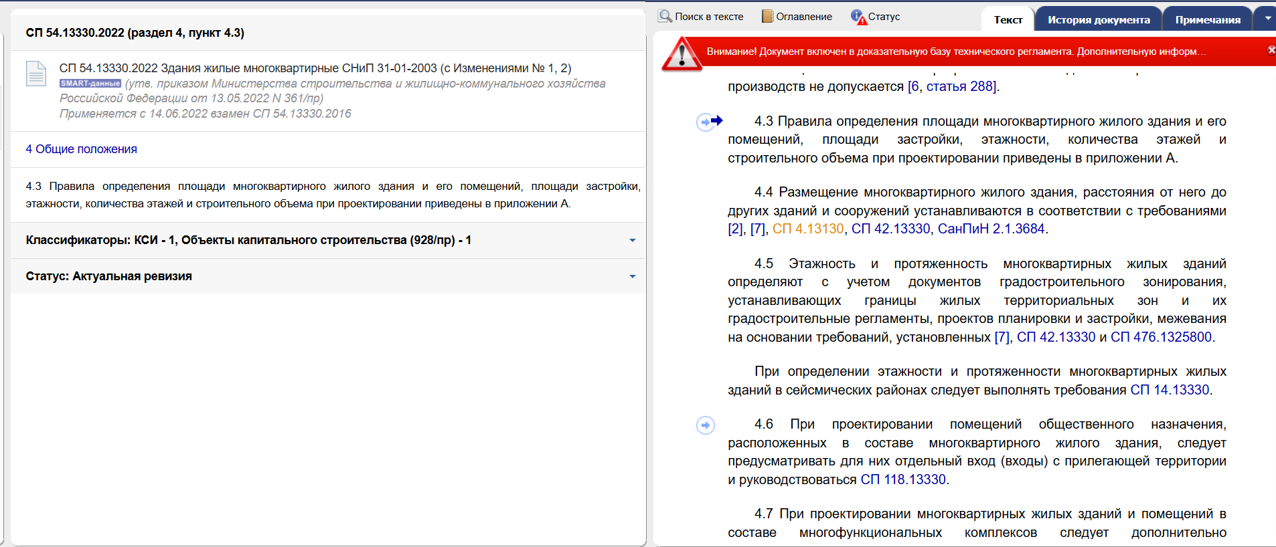
«ТЕХЭКСПЕРТ РЕЕСТР ТРЕБОВАНИЙ: СТРОИТЕЛЬСТВО»
Единая информационная среда
Требование и его документ-источник:
Находятся в едином информационном поле
Связаны, синхронизированы по актуальности
Сохранен доступ ко всему комплексу сопутствующей информации и сервисов
При переходе в документ – источник требования происходит позиционирование на соответствующем структурном элементе
Notes:
Сохранение связи требования с документом-источником в единой информационной среде позволит специалисту обращаться к контексту документа и к сопутствующим консультационным материалам.
6

Slide 7
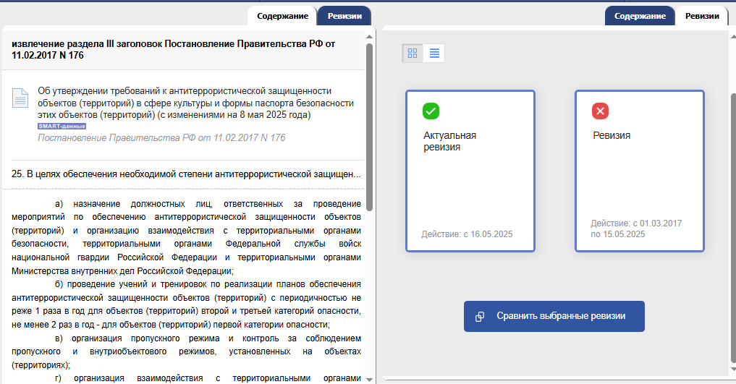
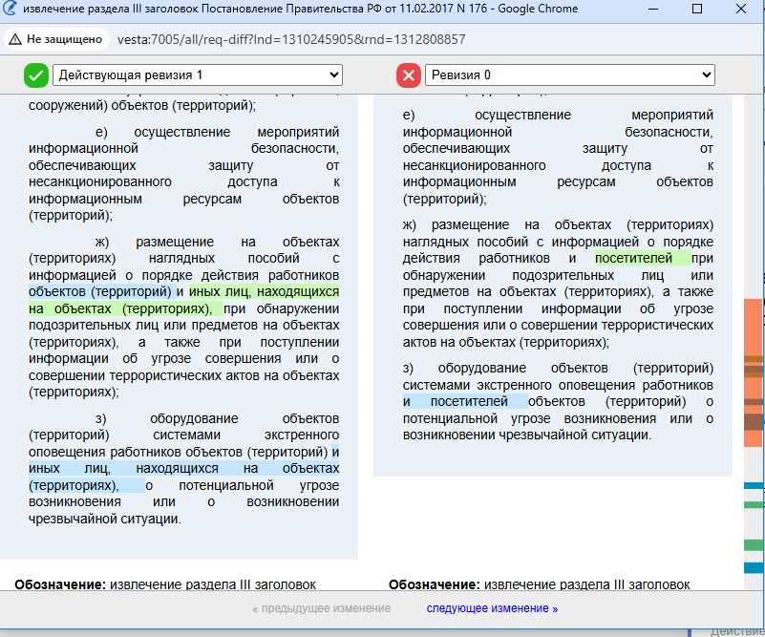
«ТЕХЭКСПЕРТ РЕЕСТР ТРЕБОВАНИЙ: СТРОИТЕЛЬСТВО»
История изменения требований
Для требования ведется вся история изменений с возможностью автоматического сравнения
Notes:
История требования и сервис сравнения ревизий позолит специалисту быстро разобраться с изменениями.
7

Slide 8
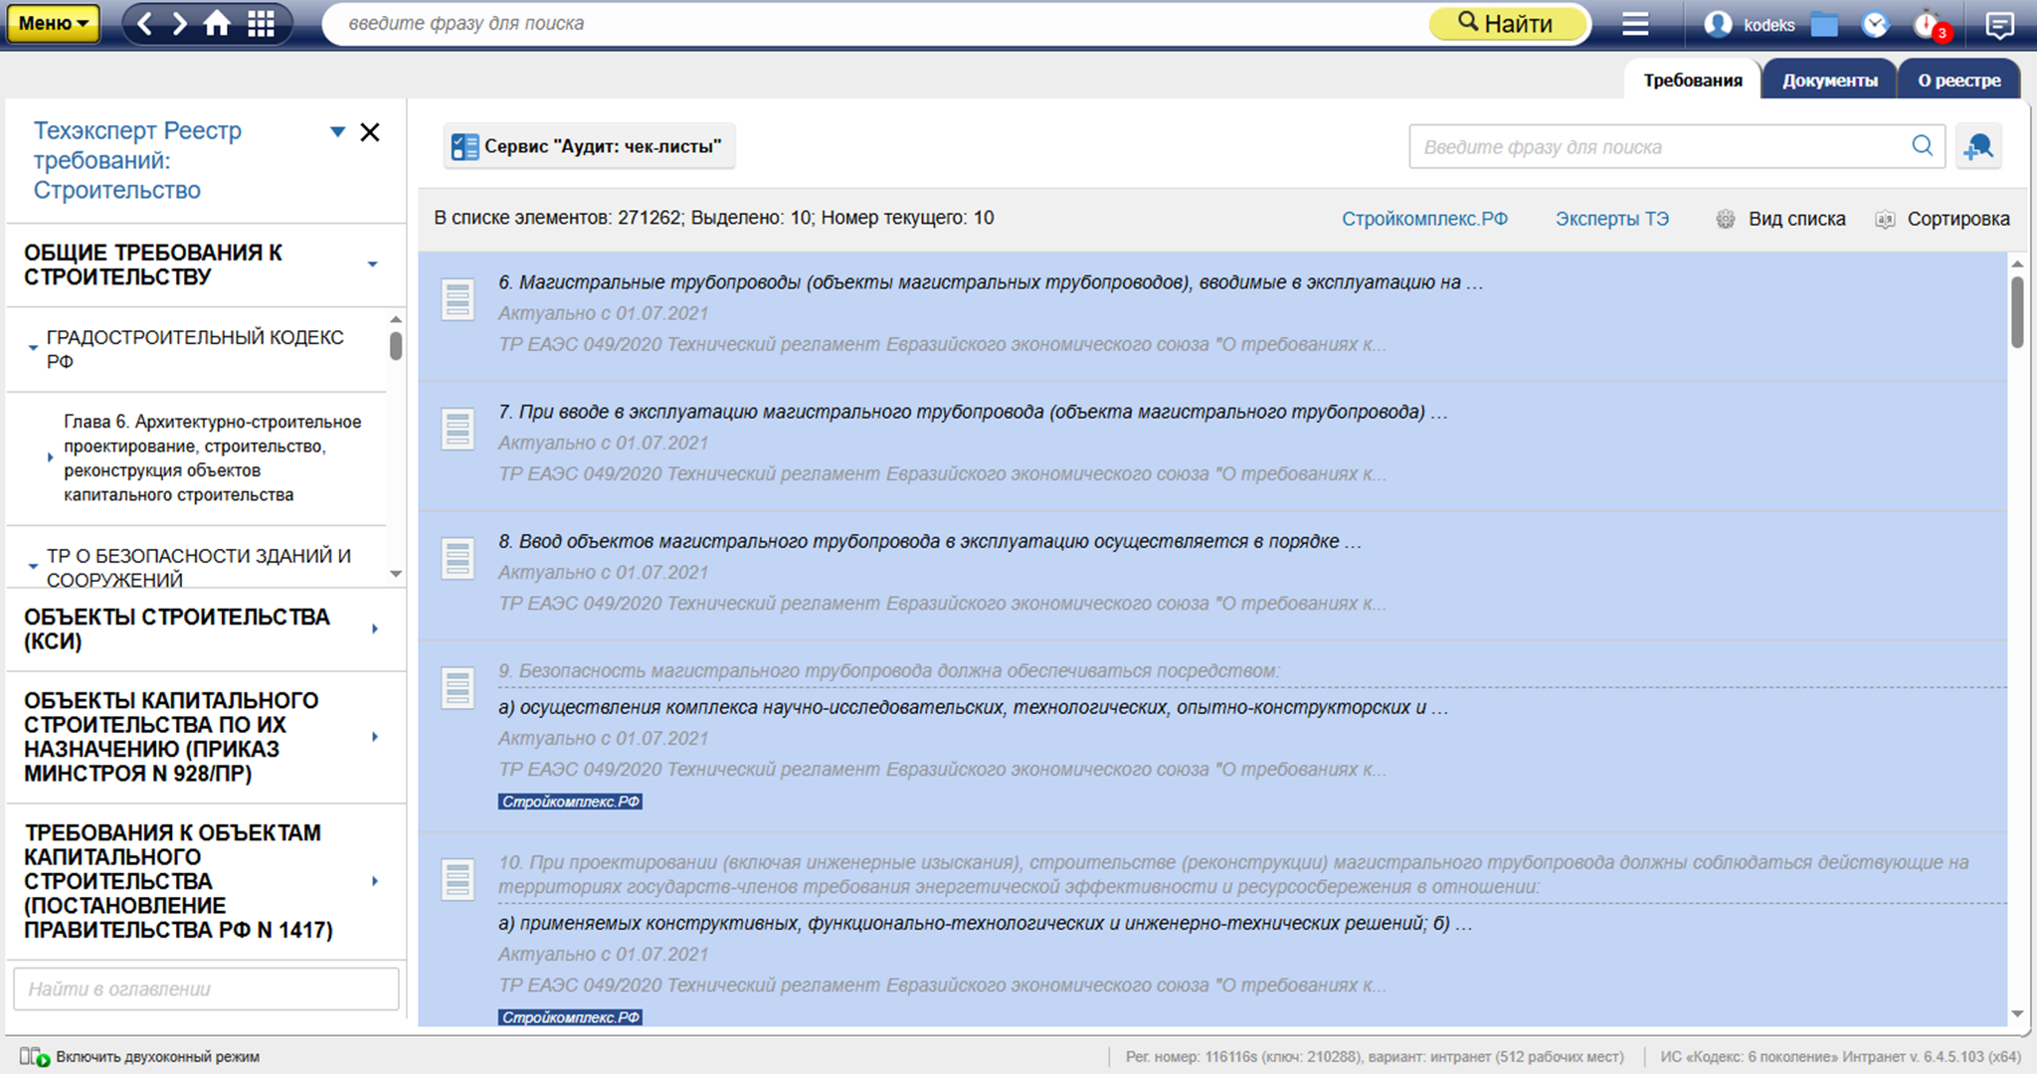
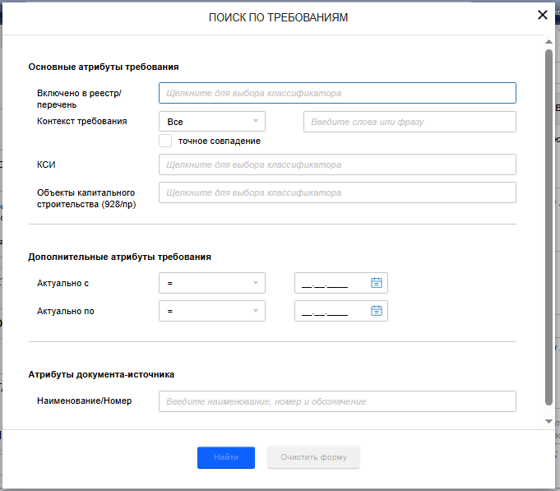
«ТЕХЭКСПЕРТ РЕЕСТР ТРЕБОВАНИЙ: СТРОИТЕЛЬСТВО»
Поисковые возможности
Расширенные возможности подбора требований за счет комбинации интеллектуального и атрибутного поиска
Notes:
Комбинированный поиск по требованиям совмещает удобство интеллектуального поиска, когда запрос можно задать в свободной форме и будут учтены синонимы и сокращения, а при необходимости уточнить запрос через классификаторы и атрибуты.
8

Slide 9
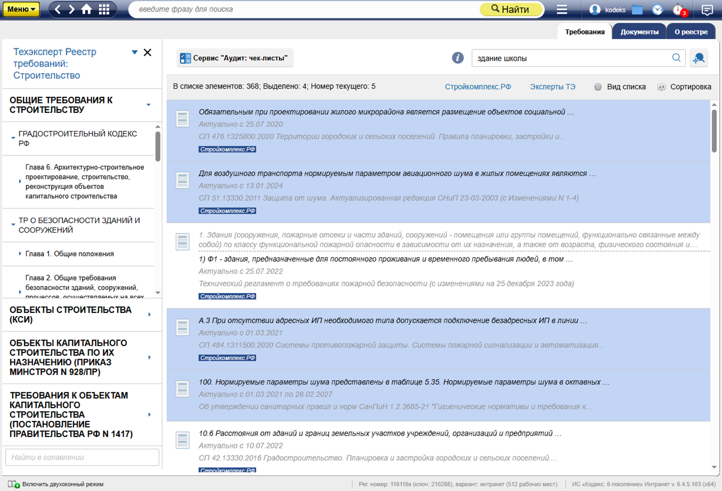
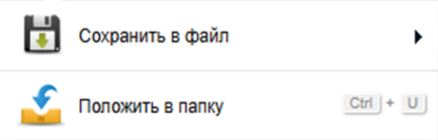
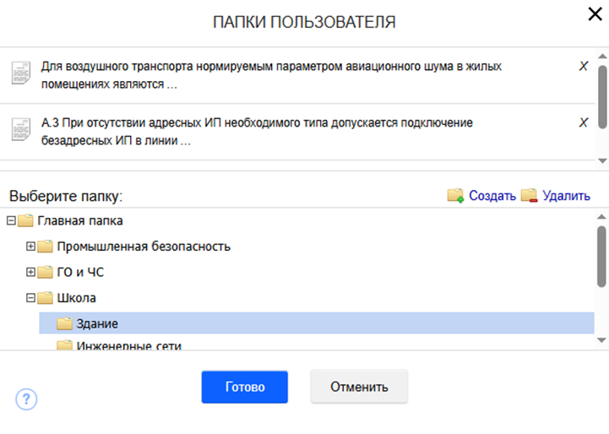
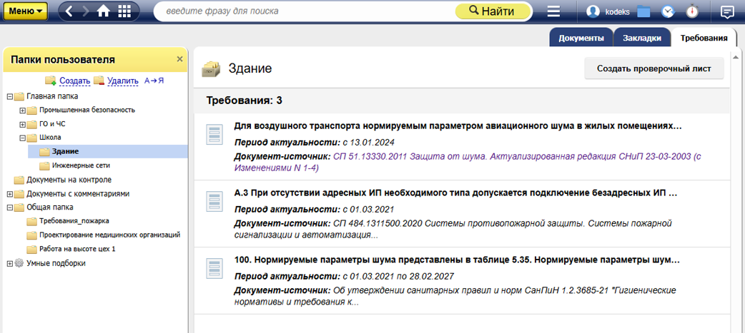
«ТЕХЭКСПЕРТ РЕЕСТР ТРЕБОВАНИЙ: СТРОИТЕЛЬСТВО»
Функциональные возможности
Система папок пользователя позволяет:
Формировать перечни требований к конкретным проектам в разрезе распределения работ и задач непосредственно в системе
Работать с требованиями совместно с коллегами через систему папок в едином информационном поле
Распределять работы по формированию и ведению перечней
Выделив требования, выберите в Меню «Положить в папку»
Выберите папку и нажмите «Готово»
Notes:
Система папок помогает разложить требования в проекте
9

Slide 10
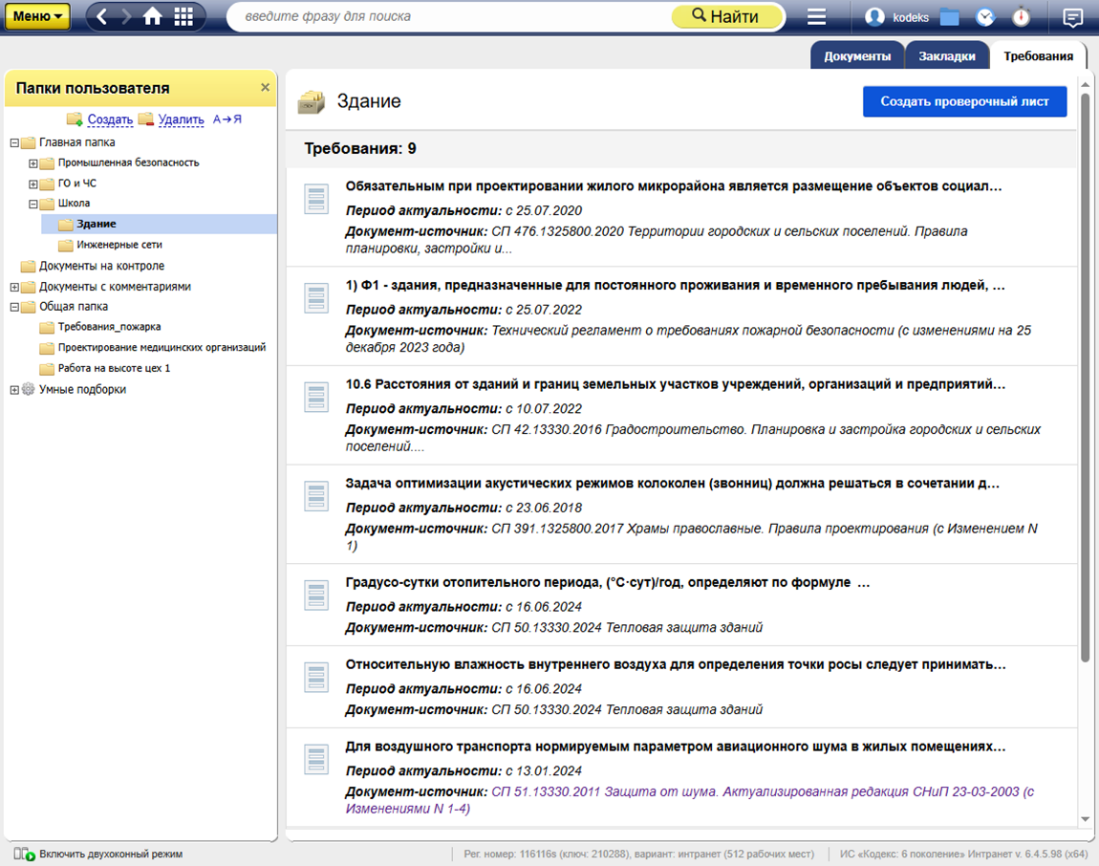

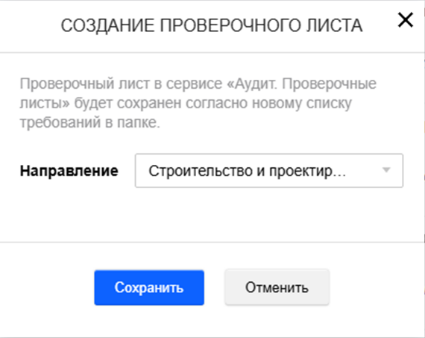
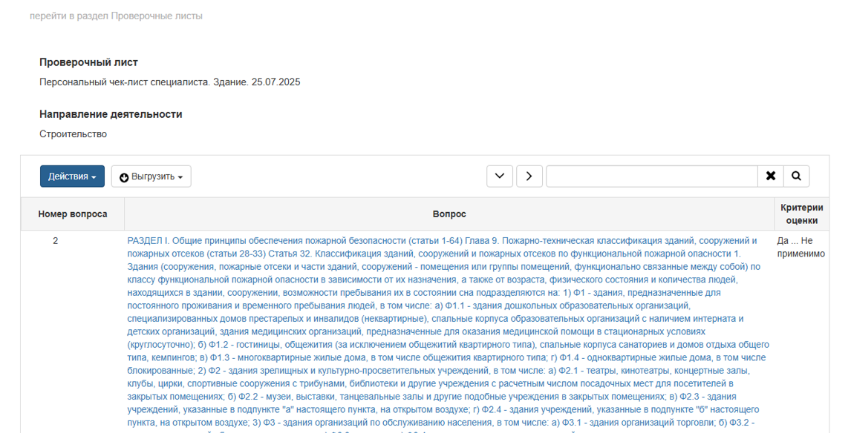

«ТЕХЭКСПЕРТ РЕЕСТР ТРЕБОВАНИЙ: СТРОИТЕЛЬСТВО»
Функциональные возможности
Сервис «Аудит: Чек-листы»
Позволяет на основе сформированных перечней в системе организовать внутренний контроль по проекту:
Проводить контроль по чек-листам
Фиксировать результаты
Создавать чек-листы
Нажмите «Создать проверочный лист»
Доступны возможности:
создать задание на проверку
составить график
зафиксировать результаты в системе
Проверочный лист создан и готов к работе
Notes:
10

Slide 11
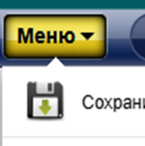
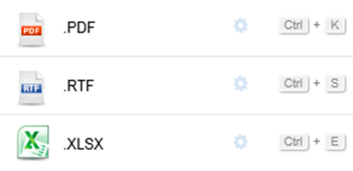
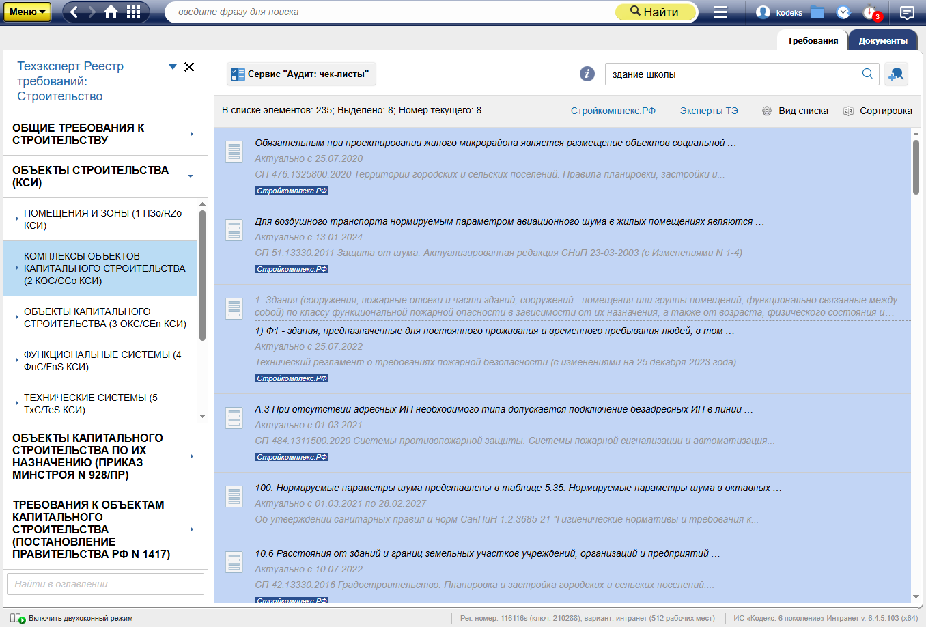
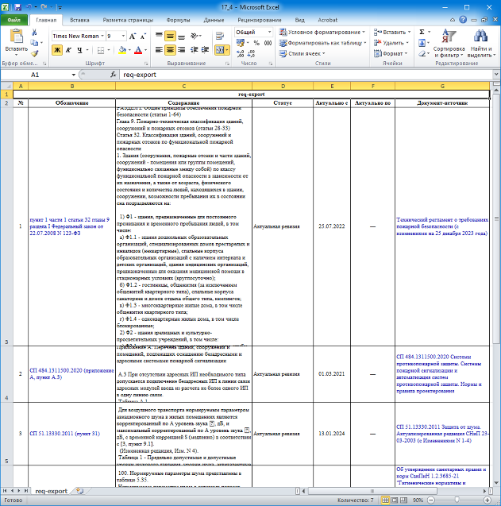
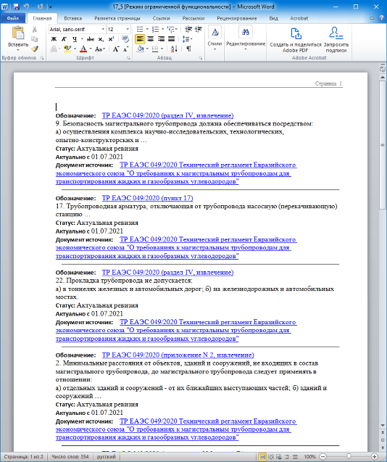
«ТЕХЭКСПЕРТ РЕЕСТР ТРЕБОВАНИЙ: СТРОИТЕЛЬСТВО»
Функциональные возможности
Сохранение в файл
Реализована возможность сохранять выбранное требование или несколько требований в файл в удобном формате, а также копировать ссылку на требование для дальнейшего использования вне системы
Выделив требования, выберите в Меню «Сохранить в файл» и выберите необходимый формат
Notes:
11

Slide 12








«ТЕХЭКСПЕРТ РЕЕСТР ТРЕБОВАНИЙ: СТРОИТЕЛЬСТВО»
Новые возможности для специалистов
Работая с нами, специалист получает:
единую рабочую среду для взаимодействия по проекту;
экспертность и актуальность;
связи требований с документами-источниками и сопутствующей информацией;
прикладные сервисы к целевым подборкам требований;
расширенные возможности поиска и подбора требований за счет связей с классификаторами и информации о статусе требования;
пополняемую базу знаний.
организацию работы в разрезе задач/процессов/проектов;
Notes:
12

Slide 13


СПАСИБО ЗА ВНИМАНИЕ!

